Slide 1
Конкурс «Города для детей 2019» Добрянский муниципальный район
Акция
«Вместе с папами»

Slide 2
На протяжении 2019 года в Добрянском муниципальном районе проходит череда мероприятий в рамках акции «Вместе с папами»

Slide 3
Цели акции
формирование обобщённо-позитивного образа отца – мужчины слова и дела;
активизация роли отцов в воспитании детей;
укрепление семейных отношений, установление равноправия родителей в воспитании детей, формирование здоровых привычек и духовных ценностей внутри семьи

Slide 4
В образовательных организациях района созданы Советы отцов
Основные задачи Советов отцов:
Организация спортивно-оздоровительные мероприятий для детей и отцов.
Обеспечение деятельности мужских клубов отцов и детей по интересам.
Формирование обобщённо-позитивного образа мужчины-отца-сына.
Проведение работы по патриотическому воспитанию подростков.

Slide 5
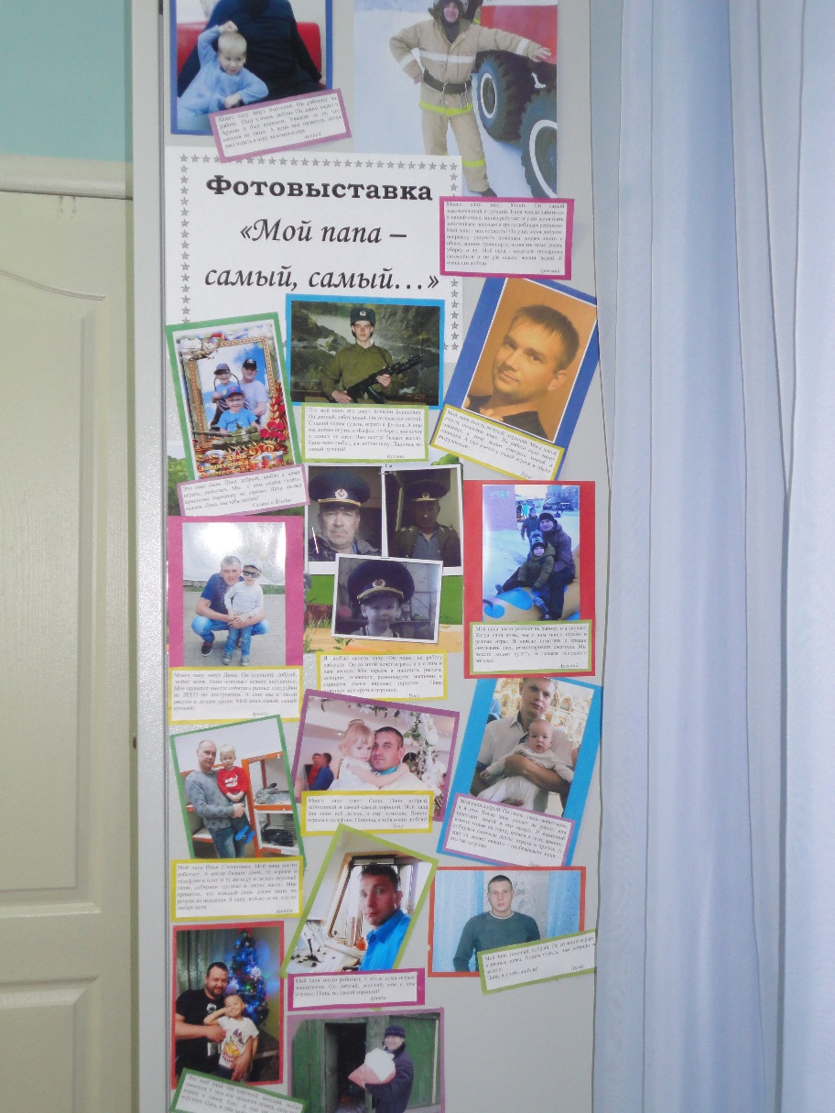
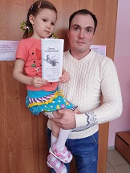
Конкурс видеороликов «Отец года» и фотовыставки «Мой папа-самый, самый»

Slide 6
«Отцами славится Россия» Читательская конференция «Образ мужчины, отца в нашей литературе»

Slide 7
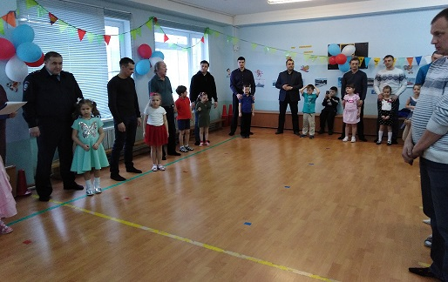
Уроки семейной любви Тема: «Отец в судьбе ребенка»

Slide 8
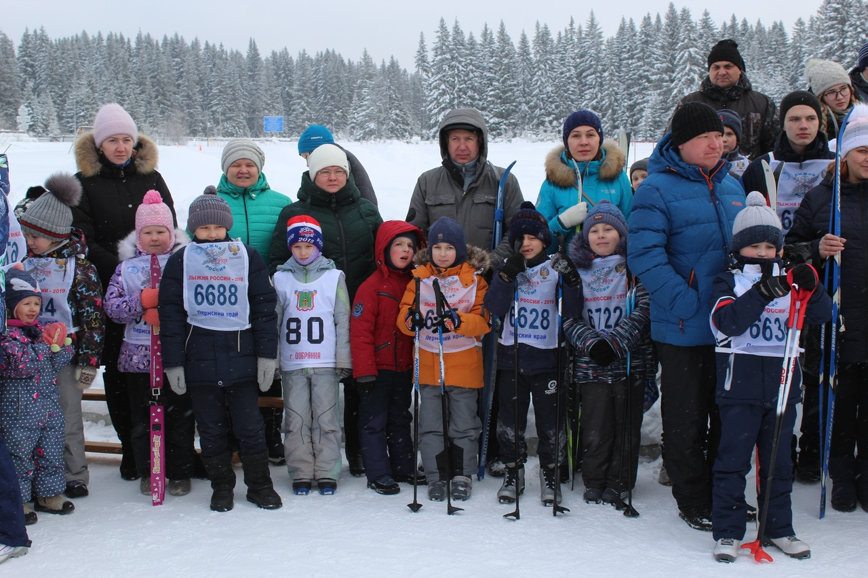
Зимние старты «Папа и я»

Slide 9
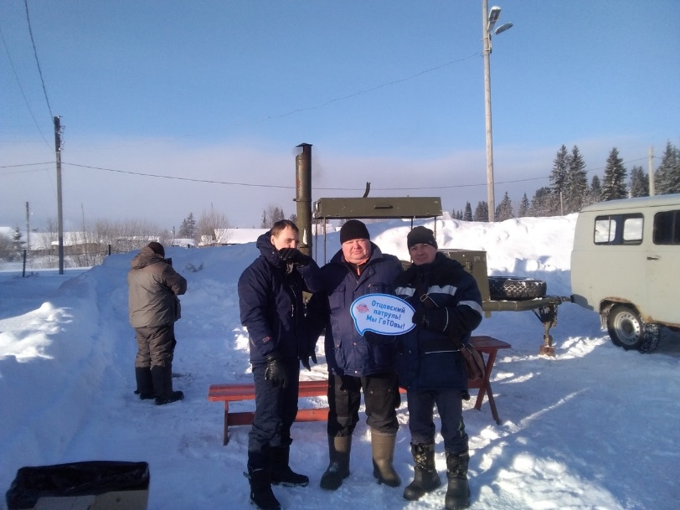
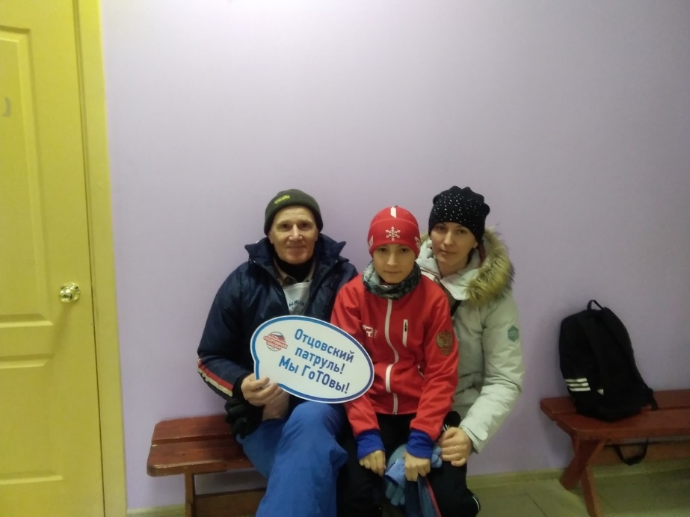
Отцовский патруль

Slide 10
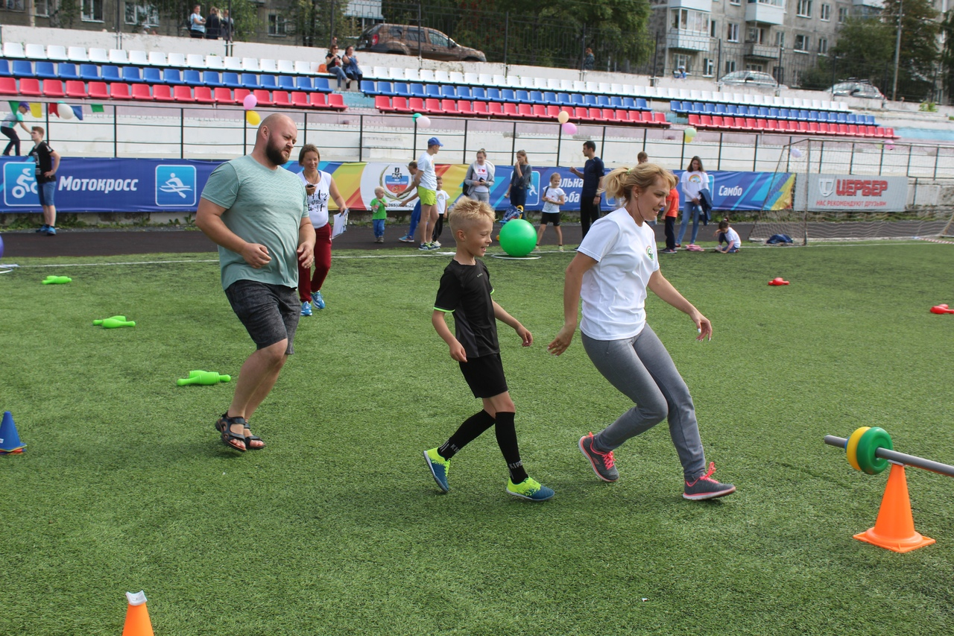
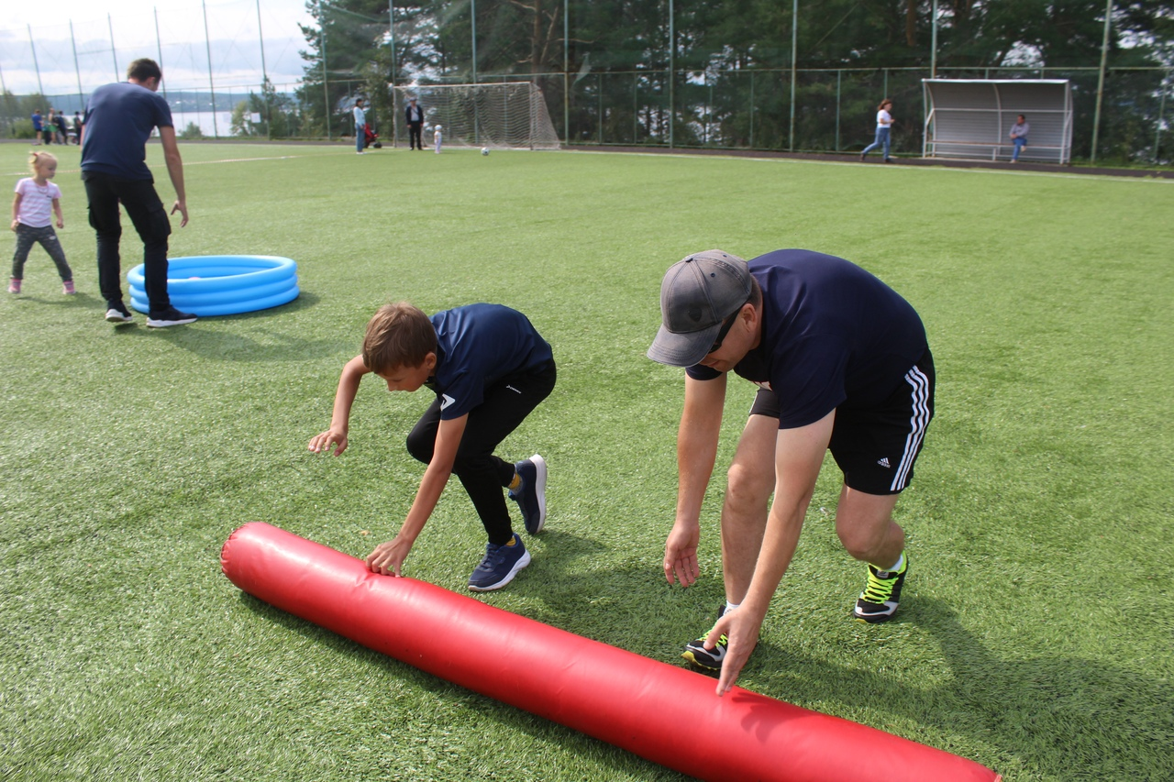
Веселые старты «Вместе с папой»
Участие приняли 12 семей, представителей всех поселений, Добрянского района.

Slide 11
Без хороших отцов нет хорошего воспитания, несмотря на все школы.
( Я.Карамзин)
МБУК «МЦБС» Центральная детская библиотека
Папам
посвящается!
Составитель:
Районный информационно - методический центр родительского просвещения и образования МБУК «МЦБС» Центральная детская библиотека
адрес сайта Академии родительского образован WWW.aro-perm.ru
группа ВКонтакте: https://vk.com/aro.perm
Стать отцом совсем легко.
Быть отцом, напротив, трудно.
Вильгельм Буш,
немецкий пастор, писатель

Slide 12
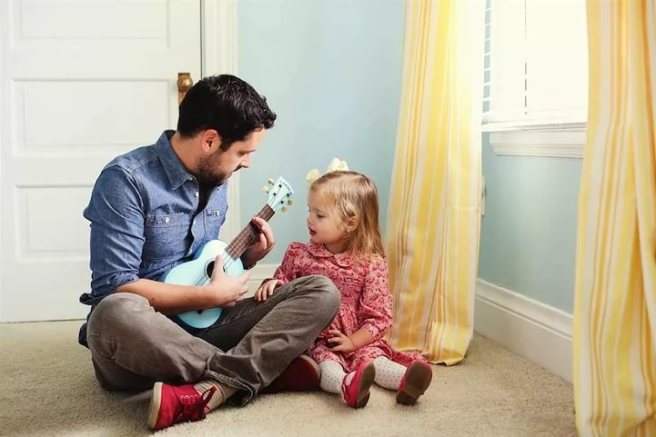
Что значит быть папой?
Мало сказать, что папой не бывают, не имея собственного ребенка, что он содержит семью, помогает маме в воспитании детей.
Папа - не тот человек, который, возвращаясь домой пьяным, приносит из магазина конфеты: «Вот тебе, сынок, проявление моей чуткости!»
Папа — не тот человек, который, заботливо держа в руках завернутого в пеленки младенца, окутывает его густым дымом сигареты. Папа — не тот человек, который гоняется за своим сыном с ремнем, дабы совершить свою воспитательную миссию.
Звание папы следует осмыслить не столько с позиции ребенка, ибо ребенок не всегда будет ребенком, а папа навсегда останется отцом.
Папа - это мужчина, рядом с которым хочется быть настойчивым и упорным - самому застегнуть молнию, научиться завязывать шнурки, дописать задание, подтянуться на турнике. Папа учит быть настойчивым. Папа - это справедливый мужчина. Есть понятные папины правила, которые человек, взрослея, сравнивает и приводит в соответствие со своими “правилами жизни”. Папа приносит общечеловеческие правила в жизнь ребенка
Часто папа - это последняя инстанция. У каждого ребенка есть свои “Я папе расскажу!”, “Я папу позову!” и “Мне папа сказал”. Папа для мальчика - это мужчина, которым хочется быть, когда вырастешь. Для девочки папа - это тот муж, которого хочется повстречать, когда вырастешь.
Папа показывает, что значит быть мужчиной.
И папа, одержимый созидательной и преобразующей деятельностью, чест­ный, справедливый и отзывчивый, остается папой для своих детей на всю жизнь. Он не перестает воспитывать и напутствовать их даже после своей смерти, даже в тех случаях, когда дети знакомятся со своим погибшим от­цом по фотографиям. Так и хочется крикнуть:
«Папы, берегите свою честь, ибо это самое ценное наследство, какое мы можем оставить детям!»
Ребенок будет расти, и в один прекрасный день он обнаружит, что вчерашний его папа, которого он так страстно любил, избивает маму, на работе его называют лодырем, он пьяница— преступник. Кем же после этого он станет для своего вчерашнего ребенка и сегодняшнего юноши? И какое это будет несчастье, если юноша или девушка станут стыдиться своего отца, отвергать его!
И, конечно же, настоящий папа - тот, кто, широко раскинув руки, бежит навстречу своему ребенку, бросаю­щемуся в его объятия с оглушительными и радостными возгласами: «Папа пришел!»
Папа всегда проявляет нежность к жене, любовь и уважение к родителям, несет в дом радость и заботу.
с гвоздем, и так, вместе, они забивают гвоздь в доску, мастеря скамейку для садика. Он хмурит брови и огорчается при детской шалости ребенка, а в другой раз упрашивает маму снять или облегчить наказание: «Он больше не будет!»

Slide 13
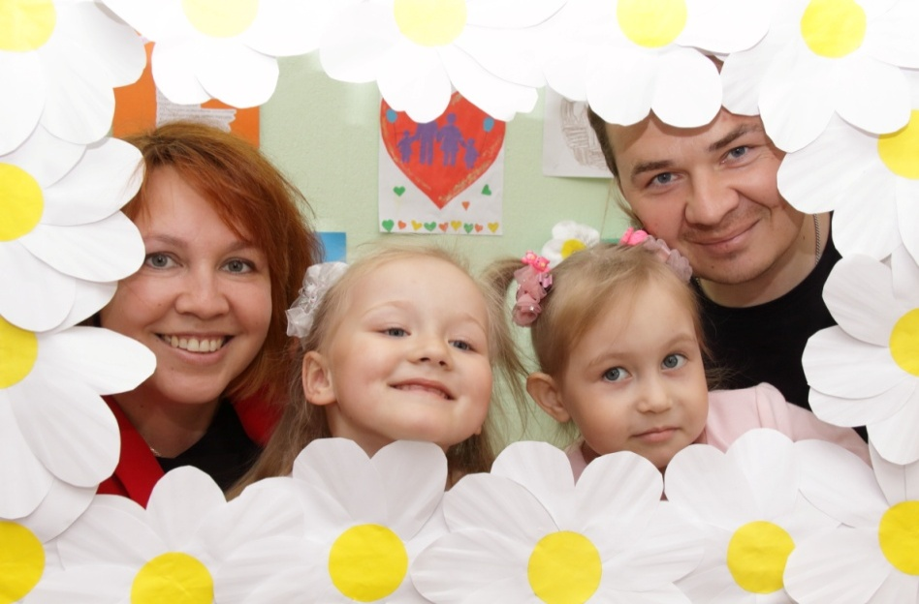
В мероприятиях акции за 8 месяцев 2019 года приняли участие 866 семей Добрянского муниципального района.

